Slide 1
Media Kreatif
Rancangan Script/Naskah

Slide 2
SCRIPT/NASKAH
Script/Naskah adalah sebagai konsep dasar pembuatan video yang akan dibuat. Naskah digunakan sebagi panduan sehingga selama pembuatan video, ide, alur, pesan dan tujuannya bisa tersampaikan dengan baik.

Slide 3

1. Brief
Membuat brief adalah cara agar proses membuat script video lebih terstruktur dan jelas.
Menurut HubSpot, yang harus dituliskan dalam brief adalah tujuan, topik, audiens, rencana call-to-action apa saja yang ingin disampaikan, dan hal-hal penting lainnya.
Memulai penulisan script video dengan brief akan mempermudah semua orang yang terlibat dalam pembuatan video paham garis besar nilai-nilai yang harus dimuat dalam video.

Slide 4

2. Kerangka Penulisan
Membuat kerangka penulisan script video adalah cara agar tim bisa memahami struktur script video dengan baik. Untuk membuat kerangka penulisan, ada banyak format yang bebas digunakan tergantung preferensi masing-masing. Namun, yang paling sederhana dan populer digunakan adalah menggunakan bullet-point.
Yang penting adalah kerangka garis besar yang dibuat dapat dipahami dengan mudah. Oleh karena itu, hindari membuat terlalu banyak poin. Hal ini penting agar kesalahan bisa cepat diidentifikasi dan diperbaiki sebelum script sebenarnya dibuat.

Slide 5

3. Penyusunan Dialog
Setelah kerangka garis besar atau outline script video dibuat, tahap selanjutnya dalam cara membuat naskah video adalah menyusun dialog.
Kembangkan poin-poin yang sudah disusun di tahap sebelumnya menjadi dialog sederhana.
Ketika merancang dialog untuk video, pastikan kamu menggunakan bahasa yang dimengerti audiens agar pesan bisa tersampaikan secara efektif.

Slide 6

4. Hook
Tujuan dari membuat hook untuk script video adalah mendapatkan perhatian penonton secara cepat.
Hook dalam penulisan script video diibaratkan seperti kait ikan yang sulit dilepas ketika sudah mendapatkan ikan.
Harapannya, dengan hook yang bagus, penonton akan terpikat dan sulit untuk berhenti menonton videomu.
Ada dua jenis hook, yaitu straight hook dan in medias res hook.
Straight hook
Straight hook adalah cara penyampaian pesan secara langsung dan cepat dalam video, biasanya iklan singkat.
Penonton bisa langsung tahu apa yang akan mereka dapatkan.
In medias res hook
Jenis hook ini dimulai dengan penyusunan video yang menampilkan cerita di awal dan menempatkan hook di akhir.

Slide 7

5. Isi/Tubuh Skript
Ini merupakan bagian inti dari video yang harus disusun script-nya dengan rapi.
Cara membuat script untuk bagian tubuh video agar menarik adalah dengan memberinya nilai cerita.
Jika menggunakan video untuk promosi atau marketing, kamu pun bisa menambahkan data sederhana untuk membuatnya tambah berkesan.

Slide 8

6. Midpoin Engagement
Midpoint engagement adalah bagian script video selain hook yang juga harus dibuat menarik perhatian penonton.
Mungkin, ketika sampai ke isi, ada orang yang mulai bosan.
Nah, cara untuk menarik perhatiannya lagi adalah dengan menyusun script video bagian midpoint engagement.

Slide 9

7. Call To Action (CTA)
Langkah terakhir tahap pembuatan script video adalah menuliskan call-to-action.
Menurut 99designs, CTA harus ditulis sespesifik mungkin agar penonton tergerak untuk melakukan hal yang kamu inginkan.

Slide 10
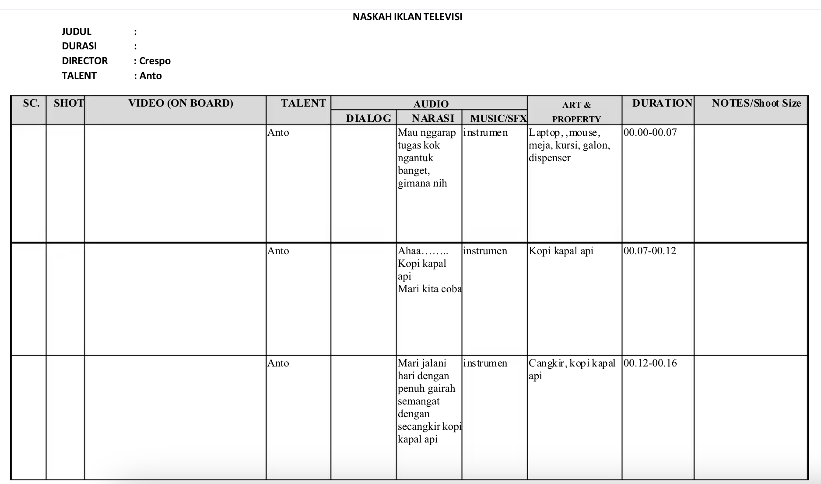

Slide 11
Terima Kasih

